Slide 1
R初心者講座第3回
繰り返し処理

Slide 2
繰り返し処理
同じ処理を繰り返し行いたい場合に使います。
1から1000まで足したらいくつになるだろう？
調査データから全体の資源量を推定する処理を、毎年のデータに対して行いたい
画像解析処理をフォルダ内の全ての画像に適用したい
こんなとき、繰り返し処理を行います。

Slide 3
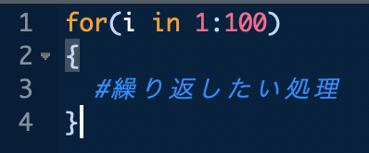
for文の書き方
iのことを、「イテレータ」と呼びます。
1からnまでの整数の和を求めるプログラムを書いてみます。

Slide 4
他の繰り返し制御文
実は、for文以外にもあるんです。
が、ここでは詳しくは説明しません。
大抵のものはfor文で書けるはず。
興味がある人は調べてみてください。

Slide 5
宿題
整数nを入力すると、フィボナッチ数列の第n項を表示するプログラムを書いてください。
最初の2項は1, その後は前2項の和が次項になります。
1, 1, 2, 3, 5, 8, 13…
結構、難問だとおもう。

